Slide 1
Стиральная машина
Эзерс Евгений С20-501

Slide 2
План презентации
Спецификация
Сигналы интерфейса и их описание
Сценарии моделирования

Slide 3
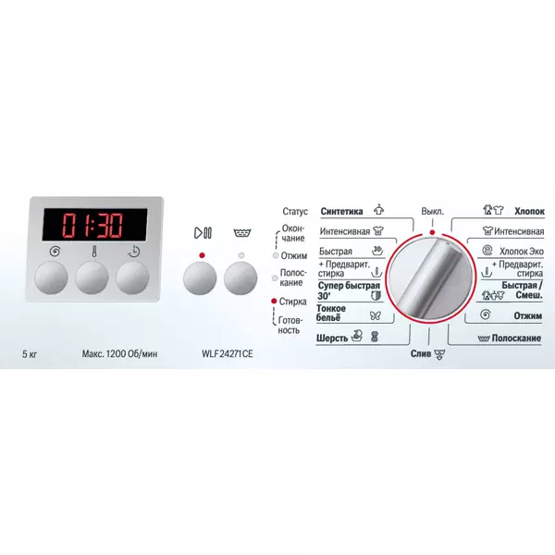
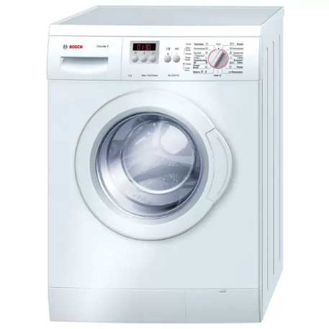
Спецификация
Данный проект описывает моделирование работы стиральной машины.
В качестве экрана индикации используется семисегментный индикатор, в качестве модели мотора – зуммер (пищалка).

Slide 4
Сигналы интерфейса и их описание (1)
Входные
Выходные
Кнопка «Скорость», «Температура», «Старт» и «Полоскание»
Защёлка двери
Сигнал корректности блокировки
Температурный сенсор (8bit)
Тактирующий сигнал 48 МГц (CLK)
Индикаторы «Старт» и «Полоскание»
Блокировка двери
Включение нагревателя
Семисегментый индикатор

Slide 5
Сигналы интерфейса и их описание (2)
Входные
Выходные
Датчик давления насоса
Датчик давления водопровода
Датчик уровня воды
Сигнал исправности мотора
Открытие клапана воды
Включение насоса слива
Сигнал направления вращения барабана
Сигнал частоты вращения (частота сигнала зуммера)
Сигнал включения мотора

Slide 6
Сценарии моделирования (1)
При подаче питания плата управления осуществляет 1 секундную задержку, затем включается индикация управления: мигают индикаторы «Старт» и «Готовность». На дисплее поочередно отображаются параметры программы: предельная скорость вращения барабана, температура воды и предполагаемое время стирки. Для упрощения реализована одна программа – полоскание.

Slide 7
Сценарии моделирования (2)
Пользователь может изменять скорость барабана и температуру, используя кнопки управления. Также пользователь нажатием соответствующей кнопки может активировать дополнительную опцию полоскания, что влечёт увеличение времени стирки. При изменении параметра новое значение выводится на экран (индикатор «Режим полоскания»). При нажатии нескольких кнопок приоритет отдаётся первой нажатой. Задержка нажатия: 1 секунда.
Для сброса состояния требуется выключить питание.

Slide 8
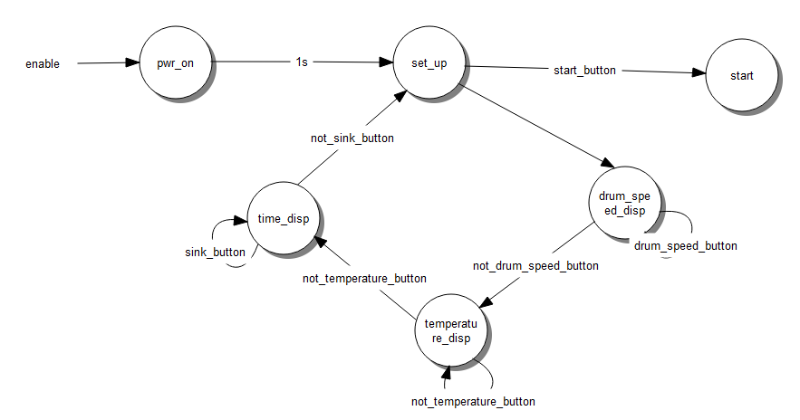
Начальная конфигурация (автомат)

Slide 9
Сценарии моделирования (3)
При нажатии на кнопку «Старт» осуществляется программа «Полоскание»:
Ожидание блокировки двери
Слив воды
Набор воды
Поворот налево в течение 5 секунд на половине скорости (частоты)
Поворот направо в течение 5 секунд на половине скорости (частоты)
Слив воды

Slide 10
Сценарии моделирования (4)
Если полоскание, то повторить п. 2, иначе снять флаг полоскания и продолжить
Разгон машины на максимальную скорость в течение одной минуты с шагом 200 оборотов.
Снижение оборотов машины до нуля с шагом 200 оборотов
Задержка 5 секунд
Разблокировка двери
Мигают индикаторы «Отжим», а на экране светится надпись END.

Slide 11
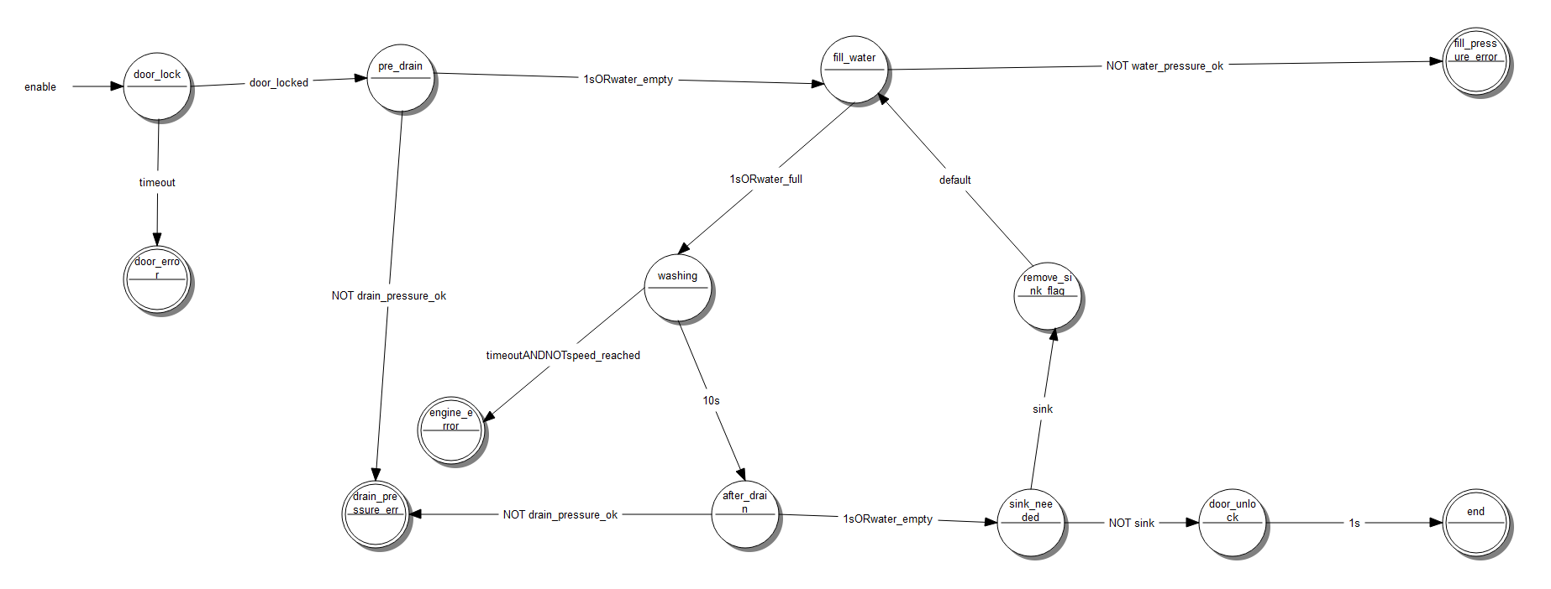
Прорамма «Полоскание» (автомат)

Slide 12
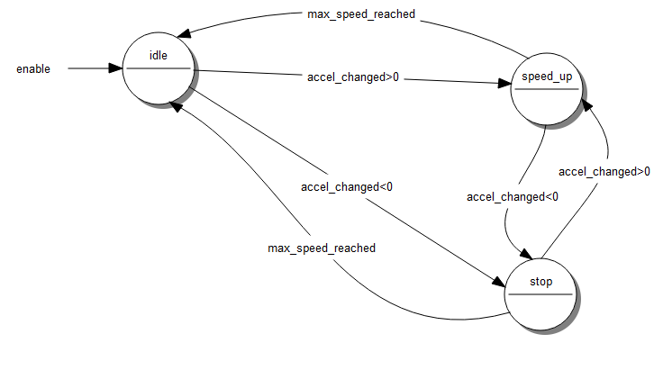
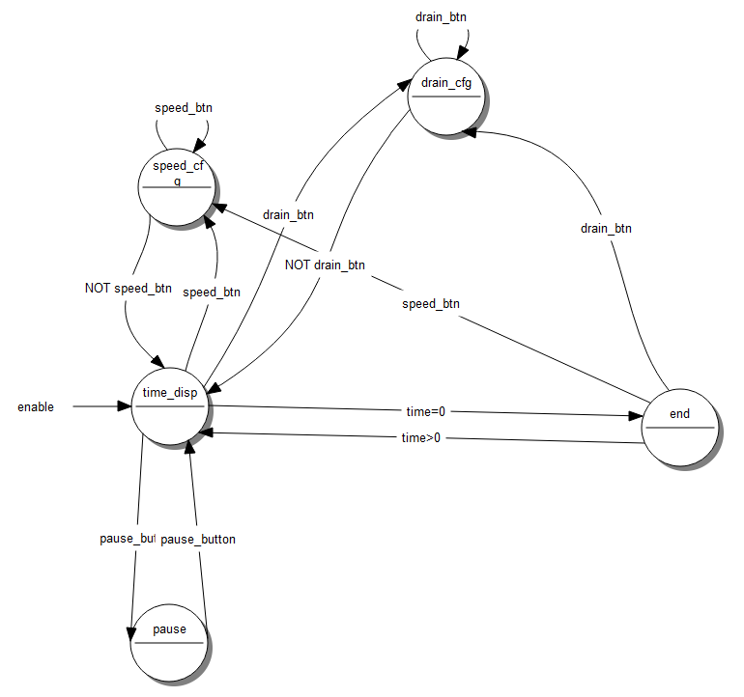
Периферийные устройства (автомат)
Управление двигателем
Индикация и изменение параметров

